Slide 1

Android Studio
#3
Android Studio
“ Hur navigerar vi mellan aktiviteter? ”

Slide 2
INNEHÅLLSFÖRTECKNING
01
03
02
04
Översikt
Sending Data
Navigate activities & Intent
Uppgifter & Övningar

Slide 3
01
ÖVERSIKT

Slide 4

Navigering, skicka data, schema mm..

Slide 5

Navigering
Applikationer är oftast inte SPA (singlePageApplication)
Hur kan vi göra för att navigera?
Navigering
Skicka data
Ta emot data
Ändra på text inom komponenter såsom textView

Slide 6


Frågor?

Slide 7
Datatypes alternatives

Slide 8
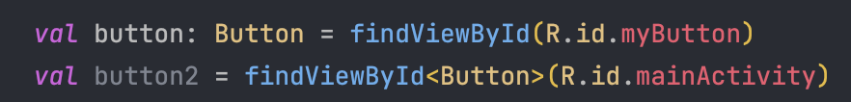
Datatypes
Det finns två sätt vi kan definiera datatyper på ^

Slide 9
Display ImageView Properly

Slide 10
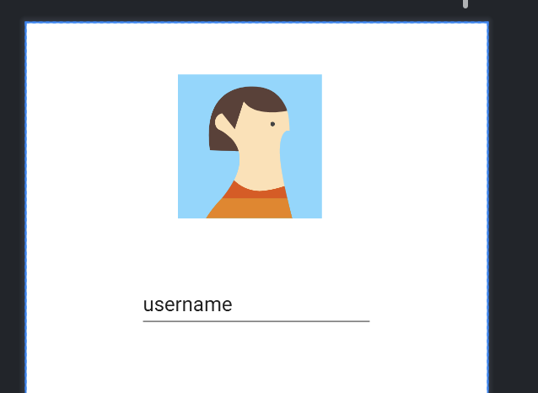

ImageView
Om ni försöker skriva ut denna bild så kommer det ej att gå!

Slide 11
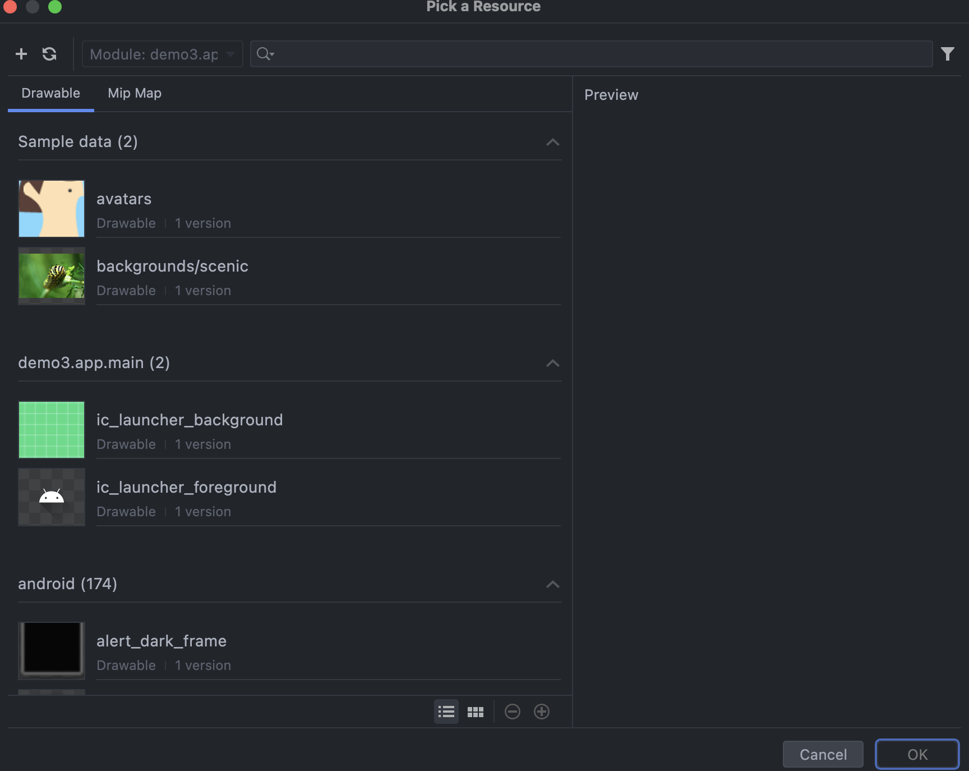
ImageView
Välj istället den här!

Slide 12
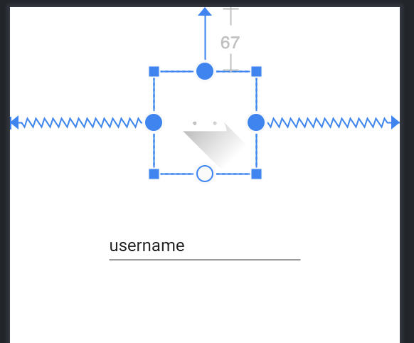

ImageView

Slide 13
02
Navigate Activities

Slide 14


Activity
Mer om ‘activity’, vi gör ju inte mycket här…
Navigering
Skapar aktivitet
ID från andra aktiviteter?

Slide 15
Instantiate Object

Slide 16
Instantiate
När vi skapar nya instanser, så behövs inte ett nyckelord för ‘new’.
Detta kan dock göra det lite förvirrande och svårt att se när vi instansierar något..
val cat = Cat() // Kotlin
Cat cat = new Cat() // JAVA
Vi ser här också att vi behöver inte specificera ‘datatypen’, då den är ‘inferred’, vilket antyder att den automatiskt känner och tilldelar rätt datatyp utan att behöva skriva extra kod.

Slide 17
ID naming convention

Slide 18
ID naming convention
override fun onCreate(savedInstanceState: Bundle?) {
super.onCreate(savedInstanceState)
setContentView(R.layout.activity_main)
val button: Button = findViewById(R.id.myButton)
button.setOnClickListener {
println("Hello World!")
}
}
Detta var en god start men det blir snabbt rörigt om vi har med flertal komponenter.!

Slide 19
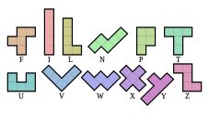
ID naming convention
Button - btn_submit
TextView - tv_username
EditText - et_username
ImageView - iv_avatar
Det finns ingen officiell ‘guide’, men här följer vi iaf en best practice som liknar XML’s standarder.
Vissa skriver hela styck t.ex.
txtView_username
Eller
textView_username
Hitta det som fungerar för dig!

Slide 20
Intent #1

Slide 21
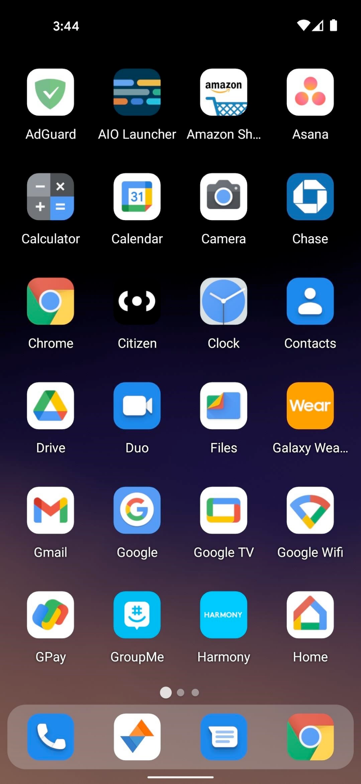
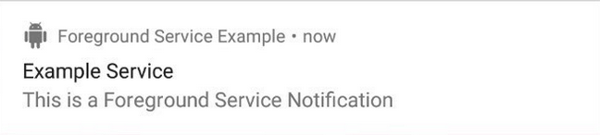


Intent #1
Start An Activity
source: android docs

Slide 22


Intent #1
Eftersom att det är en klass så måste vi instansiera den.
Vi vet även att ett Intent tar in parametrar beroende på ‘vad’ som skall göras.
Låt oss utforska detta med tiden!

Slide 23




Solution
Problem
Ett intent har många ansvarsområden, vi kommer idag titta på hur man specifikt arbetar med just vidare skickande av data.
Vad är ett Intent?

Slide 24
Frågor?

Slide 25
Navigate to Activity

Slide 26
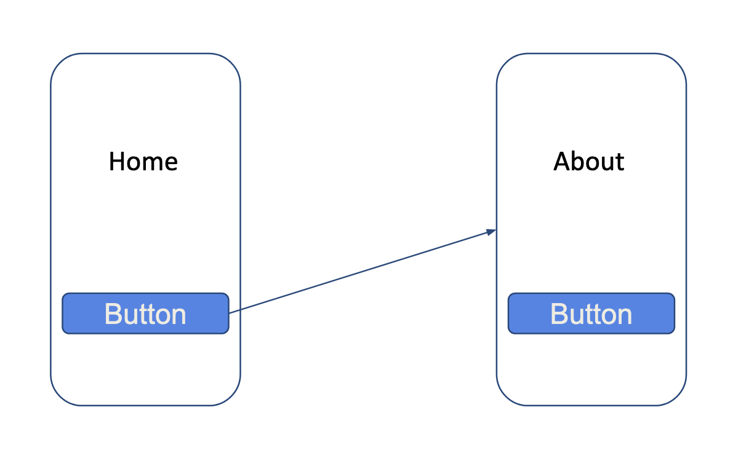
Navigate
Navigate to…
(onclick)

Slide 27
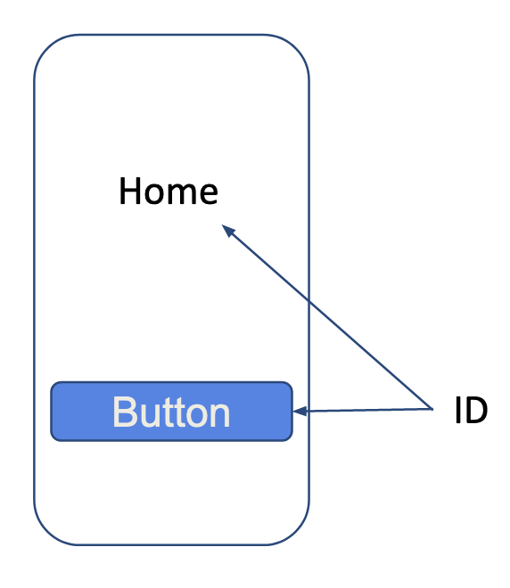
Navigate
I Android Studio måste vi:
#1 - Skapa ID till Komponent
#2 - Skapa en onClickListener
#3 - Navigera
Varje komponent har ett ID
Vi kan checka om ‘något’ händer
med en lyssnare.
Slutligen navigera med ‘Intent’

Slide 28
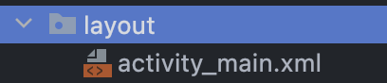
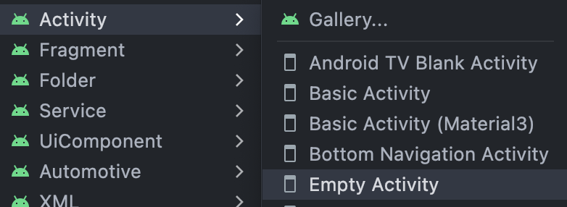
Create Activity
Höger klicka
Navigera
Välj:
‘Empty Activity’

Slide 29
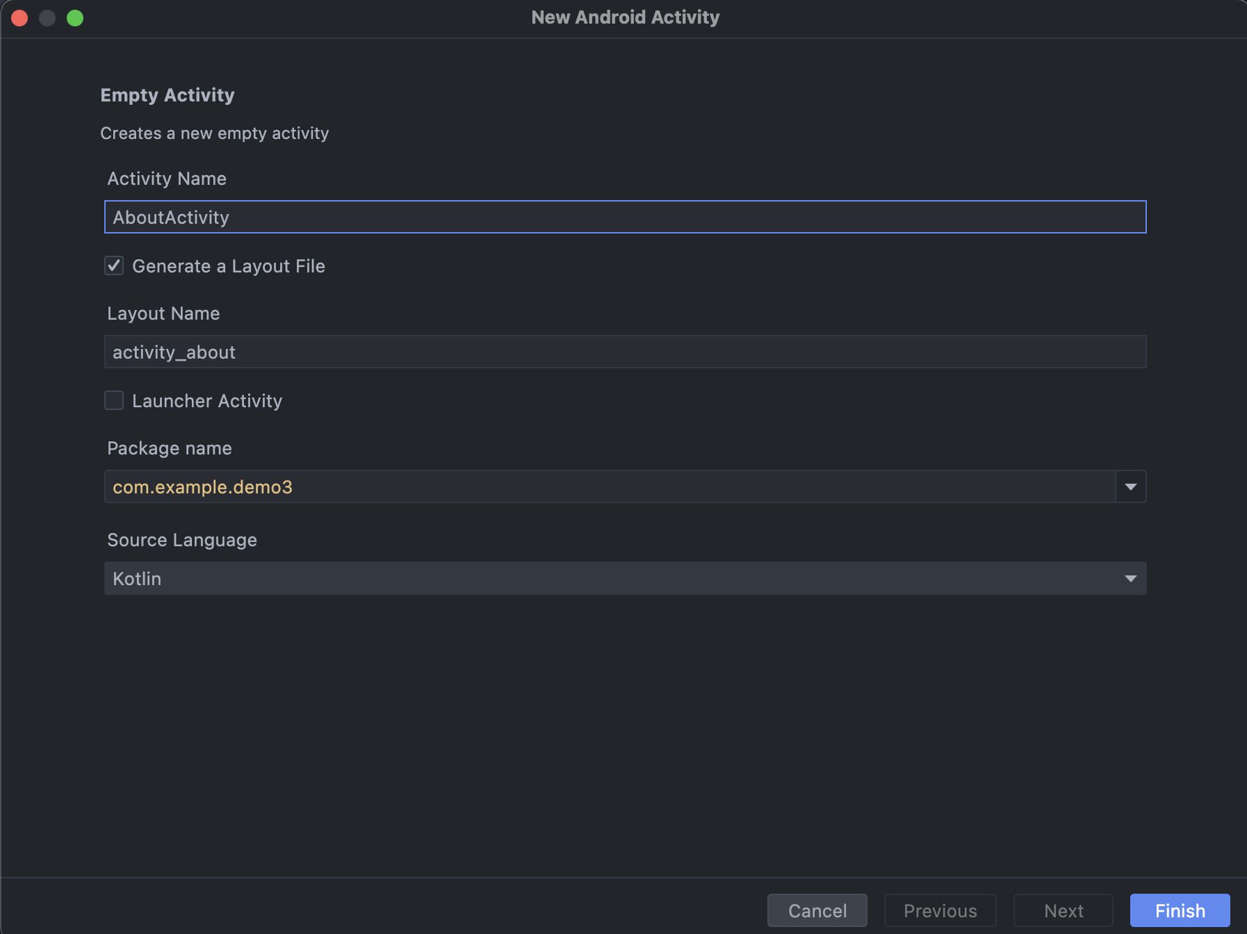
Navigate
‘BestPractice’ är att ha med ordet ‘Activity’ i slutet
Resterande är helt orört.

Slide 30
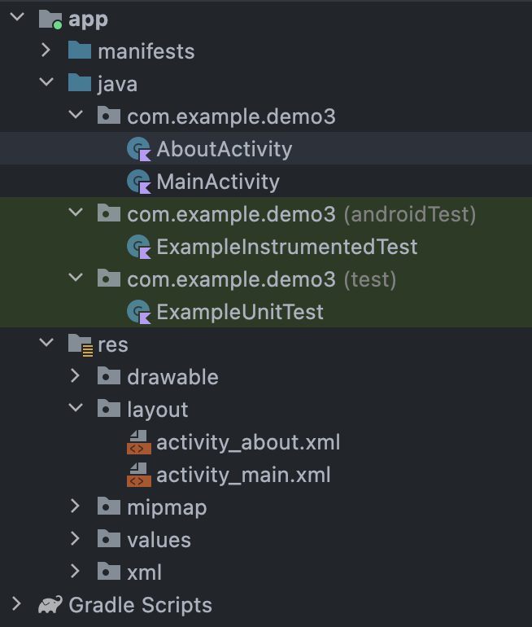
Structure
Resultat: Två extra filer!

Slide 31
Navigate
Gå hit!
Resultat: Två extra filer!

Slide 32
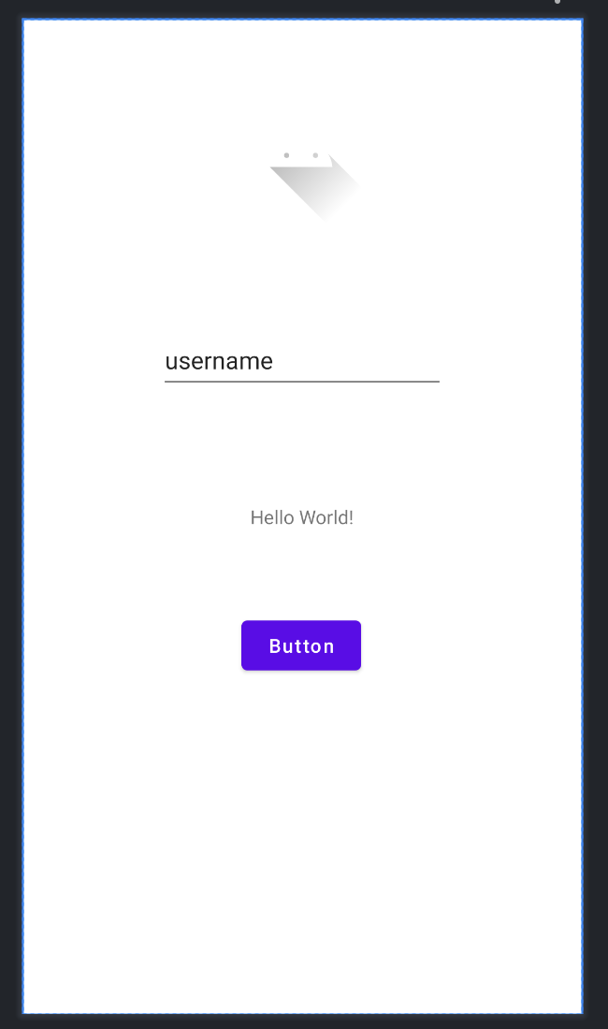
Our Screen

Slide 33
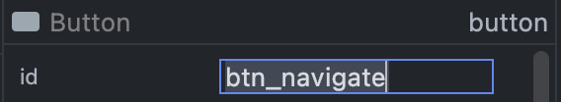
Our Screen
Lägg till en knapp som vi kan navigera till
Namnkonvention jag följer:
komponentNamn_funktionalitet

Slide 34
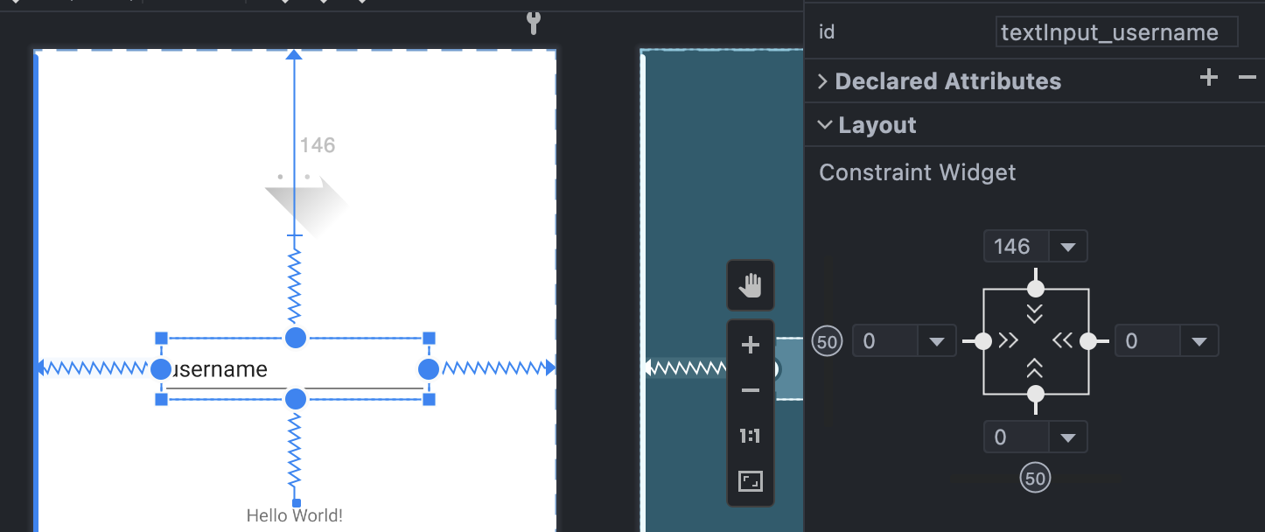
Our Screen
Här har vi ett ID med namnet ‘textInput_username’

Slide 35
Navigate
Navigera in hit!
Resultat: Två extra filer!

Slide 36
Navigate
Initialisera knappen + onClick metod
val button: Button = findViewById(R.id.btn_navigate)
button.setOnClickListener {
}

Slide 37
Navigate
Här har vi ett intent!
val button: Button = findViewById(R.id.btn_navigate)
button.setOnClickListener {
val intent = Intent()
}

Slide 38
Navigate
Parametrar
val button: Button = findViewById(R.id.btn_navigate)
button.setOnClickListener {
val intent = Intent(this, AboutActivity::class.java)
}
Här ser vi också något som heter Intent()
Här kan vi mata in ‘context’ & klassen vi skall navigera mot’

Slide 39
Navigate
Instansiering!
val button: Button = findViewById(R.id.btn_navigate)
button.setOnClickListener {
val intent = Intent(this, AboutActivity::class.java)
}

Slide 40
Navigate
Starta ny aktivitet
val button: Button = findViewById(R.id.btn_navigate)
button.setOnClickListener {
val intent = Intent(this, AboutActivity::class.java)
startActivity(intent)
}
Avsluta med att starta den nya aktiviteten!

Slide 41
Navigate
Navigera in hit!
Låt oss ändra på ‘About’ så att vi kan se att vi faktiskt navigerat!
Resultat: Två extra filer!

Slide 42
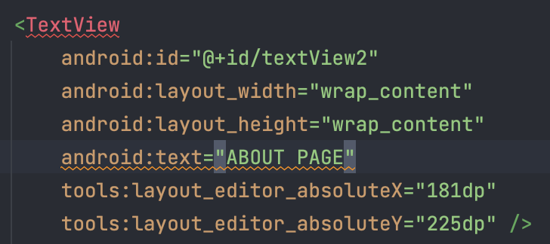
Navigate
Ignorera varning
Vi inkluderar en väldigt enkel text bara så att vi kan se ett resultat.
Ignorera mina ‘absoluteX & absoluteY’ och lägg till constraints istället!

Slide 43
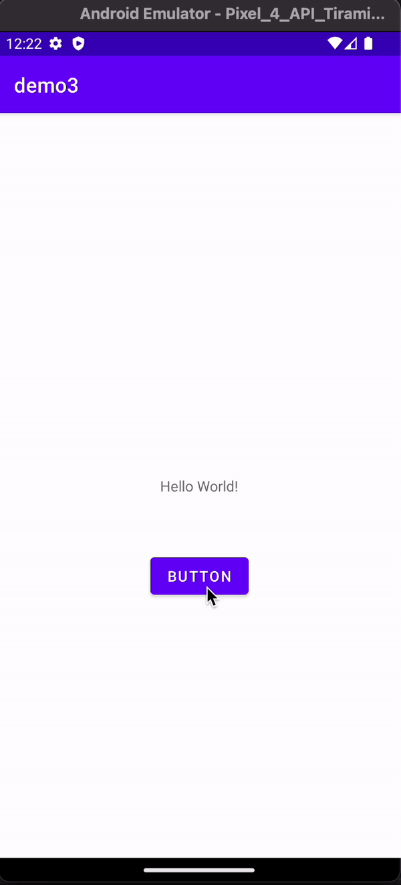
Navigate
Nu har vi successivt lyckats navigera!
Om något inte fungerar:
Kör applikation i DEBUG MODE
Följ felmeddelandet
Följ slides igen!
Google sökning om något ej ger svar!

Slide 44
Solution
Problem
Med ‘INTENT’ och startActivity(intent)
Här behöver vi också såklart en sekundär aktivitet att navigera TILL!
Hur kan vi navigera?

Slide 45
Frågor?

Slide 46
03
Sending Data

Slide 47
Scope Functions

Slide 48
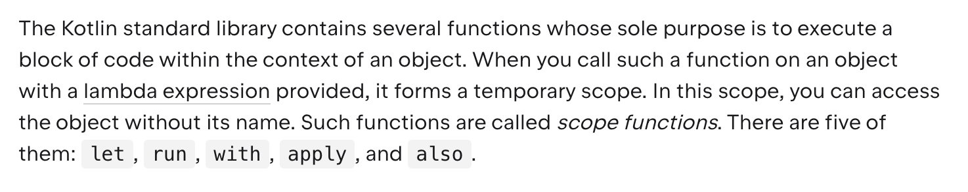
Scope Functions
https://kotlinlang.org/docs/scope-functions.html

Slide 49
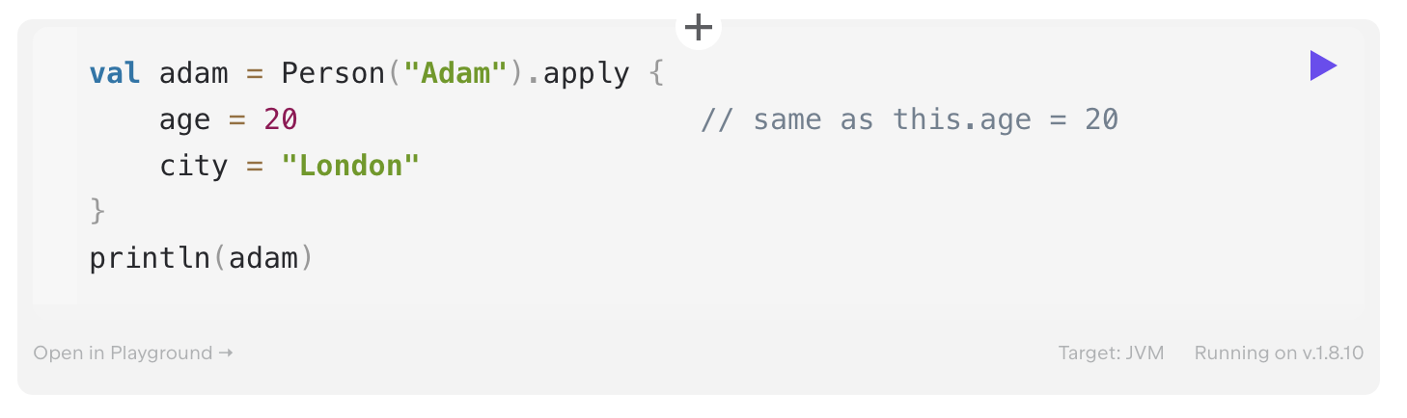
Scope Functions

Slide 50
Scope Functions
// JAVA SYNTAX
School sti = new School();
sti.name = “Stockholms Tekniska Institut”
sti.nameShort = “STI”
sti.tag = “S.T.I”
// KOTLIN SYNTAX
val sti = School() {
this.name = “Stockholms Tekniska Institut”
this.nameShort = “STI”
this.tag = “S.T.I”
}

Slide 51
Scope Functions
// KOTLIN SYNTAX - Without Scope Function
val sti = School() {
this.name = “Stockholms Tekniska Institut”
this.nameShort = “STI”
this.tag = “S.T.I”
}
// KOTLIN SYNTAX - WITH SCOPE FUNCTION
val sti = School().apply {
name = “Stockholms Tekniska Institut”
nameShort = “STI”
tag = “S.T.I”
}

Slide 52
Datatypes #2

Slide 53
Navigera in hit!
Resultat: Två extra filer!

Slide 54

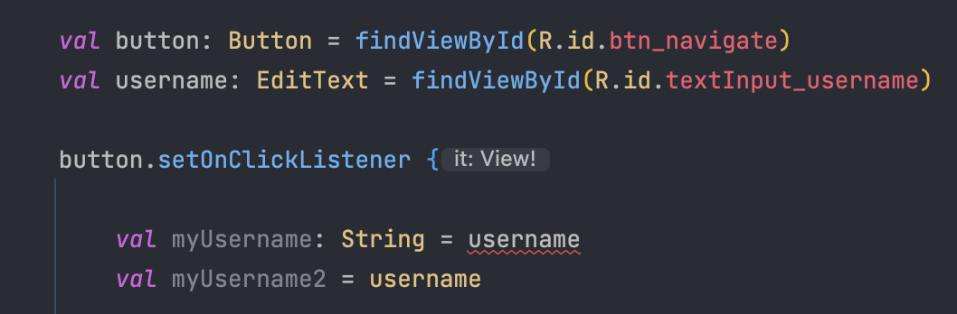
Analys
Låt oss analysera följande kod….

Slide 55
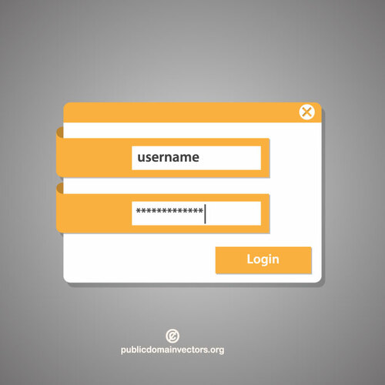

Analys
button är en Button
username är en EditText
Men vad är innehållet av en ‘EditText’?

Slide 56
Change Text
Märk av att det går att skriva:
example = username
Men inte
Example : String = username

Slide 57
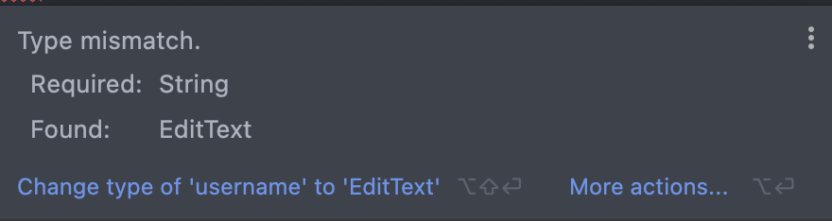
Change Text
EditText är inte en ‘STRING’ utan ‘EditText’

Slide 58
Solution
Problem
toString() konverterar om resultatet till en sträng!
Hur kan vi hämta sträng innehållet av en EditText?

Slide 59
Change Text

Slide 60
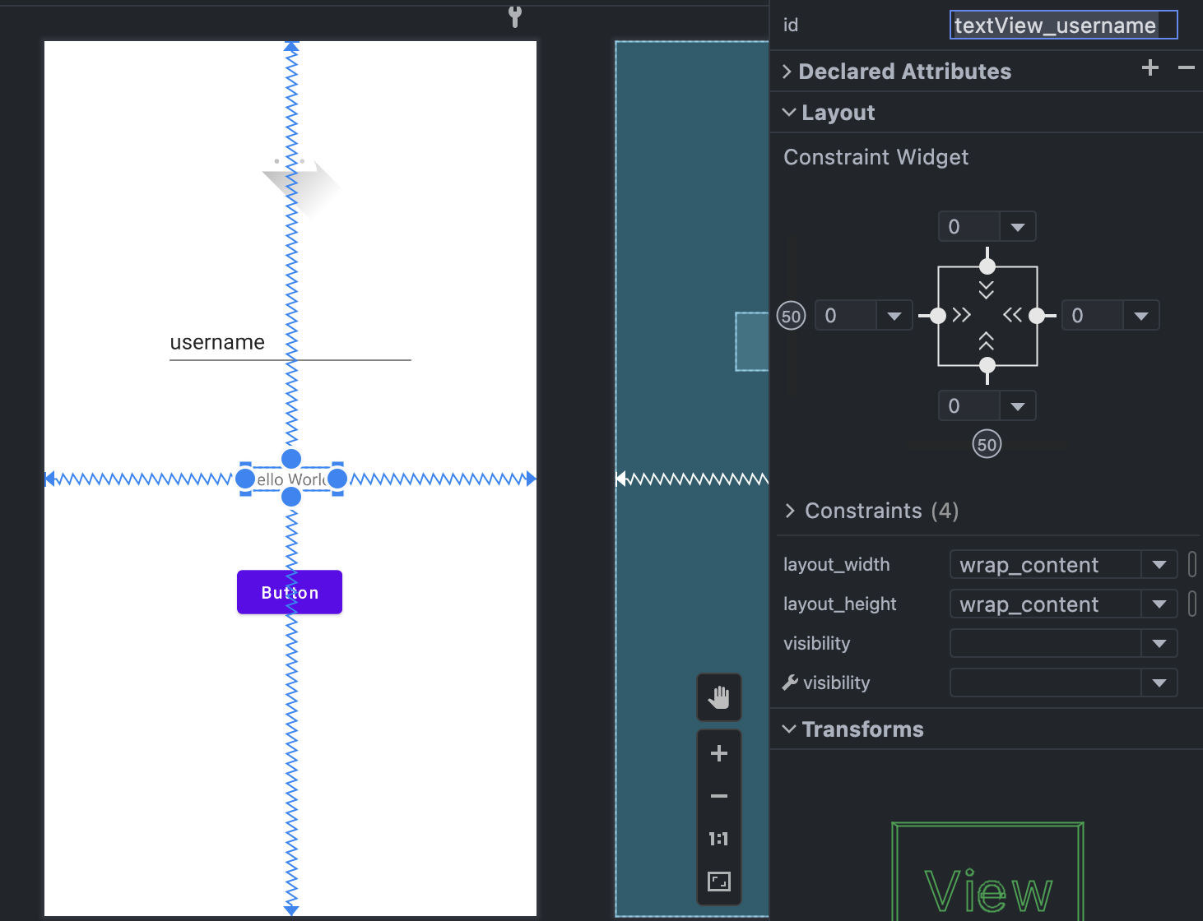
Change Text
TextView
Id: textView_username

Slide 61
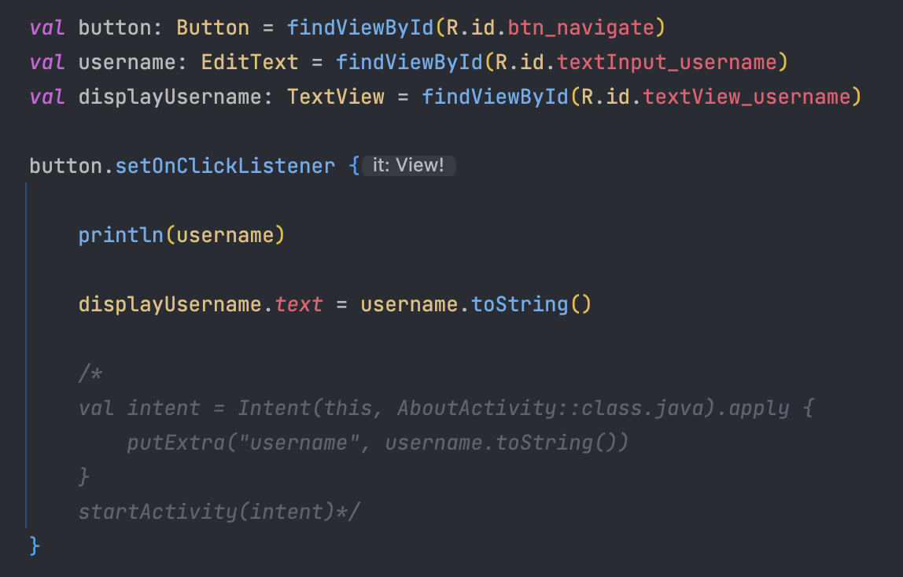
Change Text
textView.text =
Värdet inom ‘editText’

Slide 62
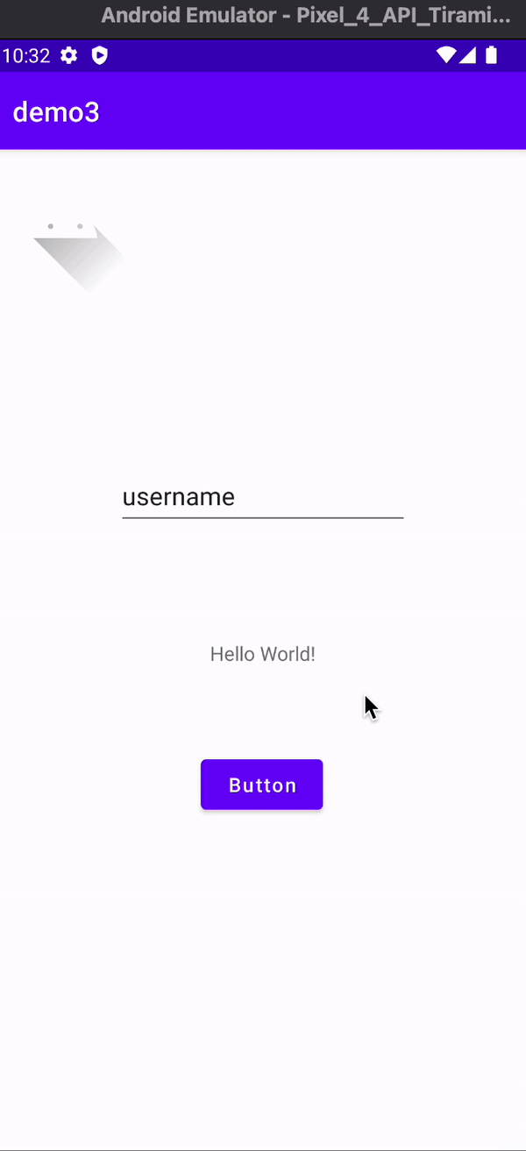
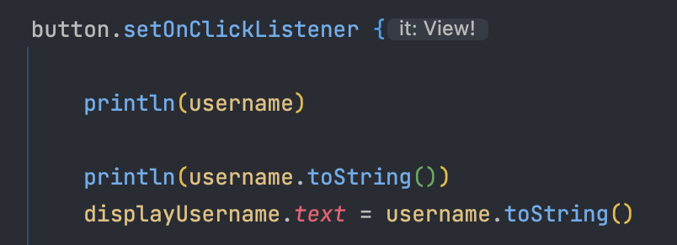
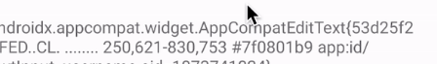
However…

Slide 63
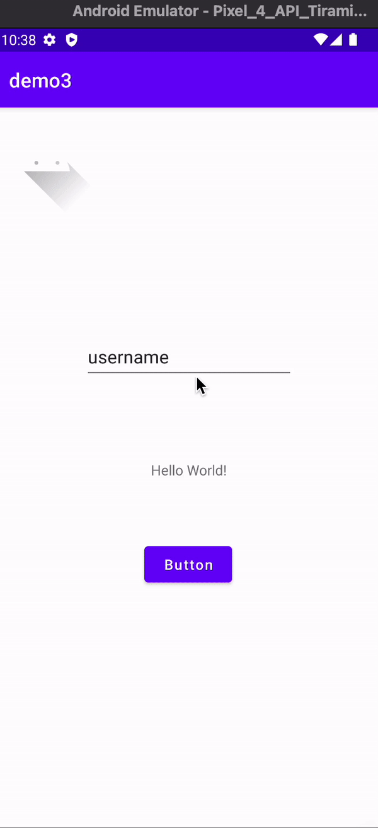
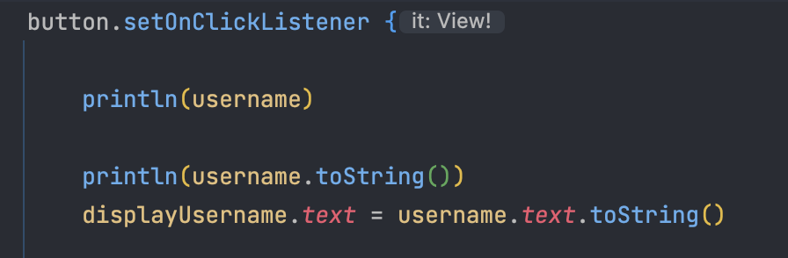
However…

Slide 64
Frågor?

Slide 65
Change Text

Slide 66
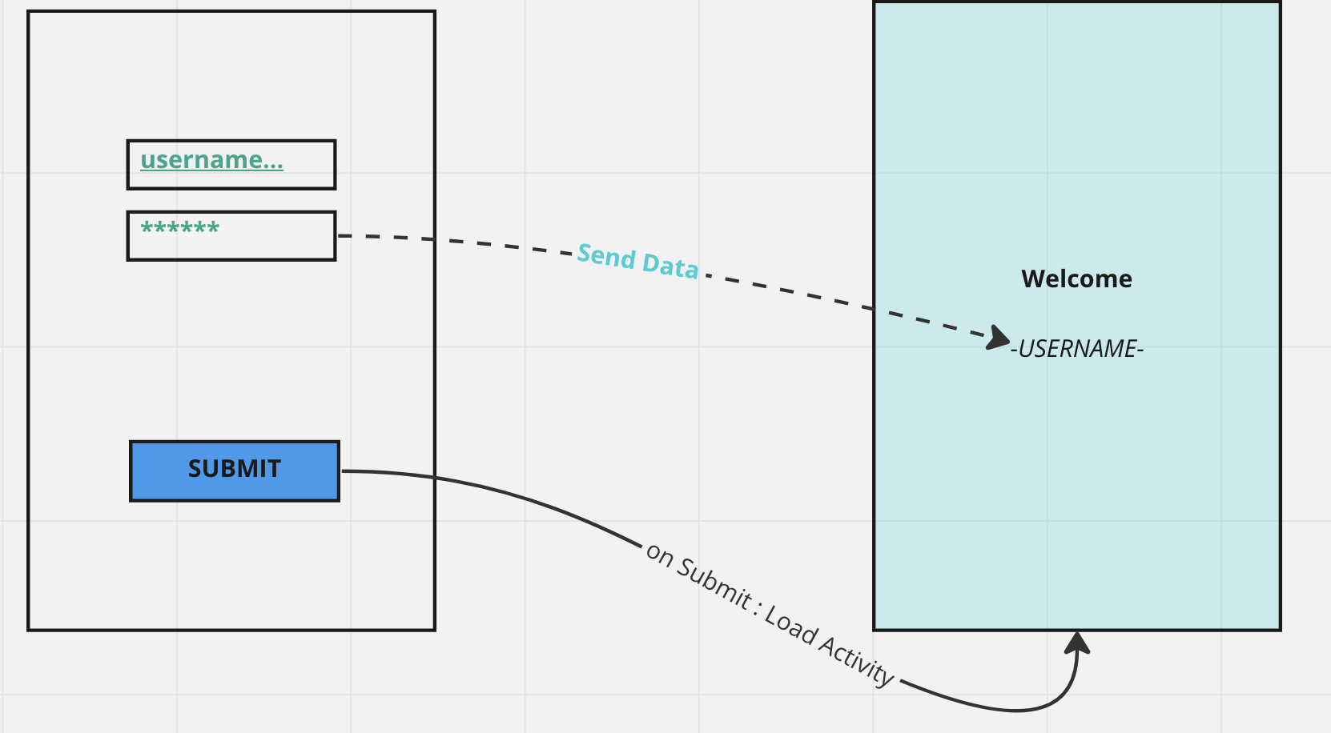
Sending Data

Slide 67
Manipulate Data
// Define Components
val button: Button = findViewById(R.id.btn_navigate)
val username: EditText = findViewById(R.id.textInput_username)
button.setOnClickListener {
println(username)
val intent = Intent(this, AboutActivity::class.java)
startActivity(intent)
}
Skapandet av ett Intent är viktigt för att kunna starta en ny aktivitet!

Slide 68
Manipulate Data
// Define Components
val button: Button = findViewById(R.id.btn_navigate)
val username: EditText = findViewById(R.id.textInput_username)
button.setOnClickListener {
println(username)
val intent = Intent(this, AboutActivity::class.java).apply {
putExtra("username", username.toString())
}
startActivity(intent)
}
Slutligen lägger vi till .apply{ }
Och en ‘putExtra()’

Slide 69
Analys
val intent = Intent(this, AboutActivity::class.java).apply {
putExtra("username", username.toString())
}
putExtra()
Lägger till information inom nyckeln “username”
Detta är viktigt, för att när vi skall hämta ut informationen senare, så använder vi oss utav denna nyckel!
Vad är det vi skall lagra inom nyckeln?
Jo: username.toString()

Slide 70
Solution
Problem
Ett enkelt sätt är med:
putExtra(), vi ett Intent!
Hur kan vi skicka vidare information genom aktiviteter?

Slide 71
Frågor?

Slide 72
Navigate
Navigera in hit!
Resultat: Två extra filer!

Slide 73
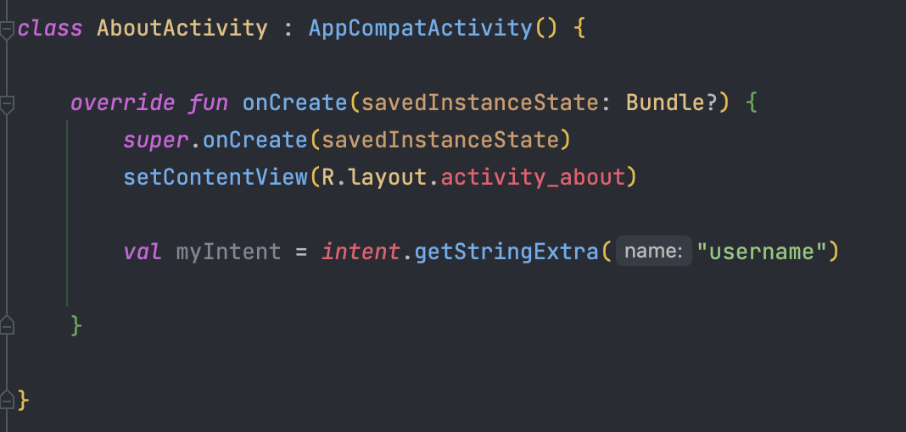
Navigate
Hämta ut ett resultat via en nyckel ‘username’
myIntent är nu samma som ‘String’ username!

Slide 74
Solution
Problem
intent.getStringExtra(“key”)
Här måste nyckeln stämma överens med den information ni matat in!
Hur kan vi packa upp data inom en annan aktivitet via vårt Intent?

Slide 75
Frågor?

Slide 76
04
Uppgifter
&
Eget Arbete

Slide 77

Uppgifter
Välkommen till första uppgiften!
Uppgifterna är till för att testa dina färdigheter och kunskaper för att både öva och repetera på det vi har arbetat med under föreläsningarna.
Dessa är INTE obligatoriska. Men är starkt rekommenderat att arbeta med.

Slide 78
MINNS DU?
// Nämn 3 redskap som tillkommer med ett Intent
// Varför behöver vi ett ID’n till komponenter?
// Vad gör stringGetExtra()?
// Vad gör putExtra()?

Slide 79
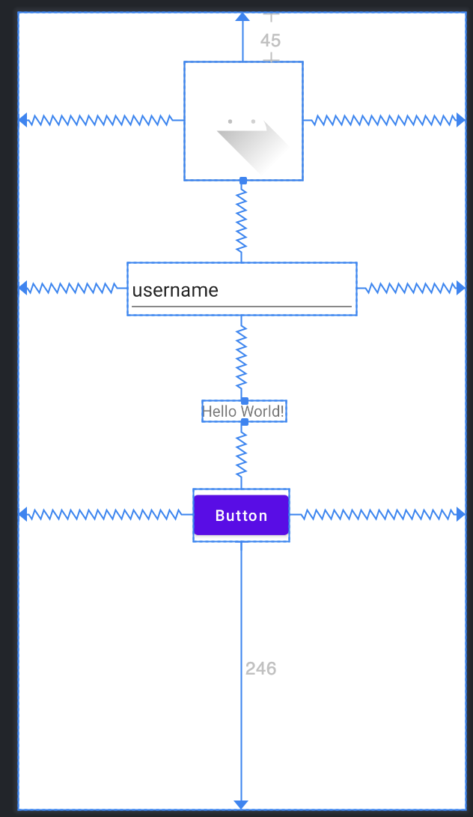
0 1 0 1 0 0 1 0
0 1 0 1 0 0 1 0
1
2
3
4
5
6
7
8
9
10
11
12
13
14
15
16
17
18
19
20
21
22
23
// –Uppgift #1– //
/* INSTRUCTIONS
Skapa ett nytt projekt!
Döp projektet till: Lektion_3_uppgifter
Navigera till din activity_main.xml
Efterlikna bilden på höger →
Glöm inte att tillämpa ID’n till komponenter
som du vill arbeta med!
*/
0 1 0 1 0 0 1 0
0 1 0 1 0 0 1 0
Uppgift #1
0
1
0
0
0
1
0
0
0 1 0 1 0 0 0
0
1
0
0
0
1
0
0
0
1
0
0
0 1 0 1 0 1 0
0
1
0
0
0 1 0 1 0 0 1 0

Slide 80
0 1 0 1 0 0 1 0
0 1 0 1 0 0 1 0
1
2
3
4
5
6
7
8
9
10
11
12
13
14
15
16
17
18
19
20
21
22
23
// –Uppgift #2– //
/* INSTRUCTIONS
Skapa en ny aktivitet!
Detta gör du enklast med högerklick på
mappen för dina xml aktiviteter.
*/
// HINT & Examples
hint(” Glöm ej att det skall bli en
‘Empty Activity’
Slide #32 ”)
0 1 0 1 0 0 1 0
0 1 0 1 0 0 1 0
Uppgift #2
0
1
0
0
0
1
0
0
0 1 0 1 0 0 0
0
1
0
0
0
1
0
0
0
1
0
0
0 1 0 1 0 1 0
0
1
0
0
0 1 0 1 0 0 1 0
Att skapa en ny aktivitet är väldigt enkelt!
Om du går in till din manifest.xml fil, så ser du att aktiviteten automatiskt inkluderats!

Slide 81
0 1 0 1 0 0 1 0
0 1 0 1 0 0 1 0
1
2
3
4
5
6
7
8
9
10
11
12
13
14
15
16
17
18
19
20
21
22
23
// –Uppgift #3– //
/* INSTRUCTIONS
Försök nu att navigera till den nya aktiviteten vi ett ‘Intent’
Glöm ej onClickListener{}
*/
// HINT & Examples
hint(”
Glöm ej att du behöver dina id’n
Kommer du ihåg hur man instansierar ett objekt som t.ex. Ett Intent?
Slide #41
”)
0 1 0 1 0 0 1 0
0 1 0 1 0 0 1 0
Uppgift #3
0
1
0
0
0
1
0
0
0 1 0 1 0 0 0
0
1
0
0
0
1
0
0
0
1
0
0
0 1 0 1 0 1 0
0
1
0
0
0 1 0 1 0 0 1 0
Intent delen kan vara klurig, här ser vi ny syntax för just Kotlin som kan kännas svår att bekanta sig med.
Notera och analysera varje ord i koden, lista ut vad dem gör så blir kunskapen din…

Slide 82
0 1 0 1 0 0 1 0
0 1 0 1 0 0 1 0
1
2
3
4
5
6
7
8
9
10
11
12
13
14
15
16
17
18
19
20
21
22
23
// –Uppgift #4– //
/* INSTRUCTIONS
Skicka vidare data via ett Intent
Packa sedan up datan inom aktiviteten du skickat vidare till.
Logga resultatet via en SOUT
*/
// HINT & Examples
hint(”
putExtra
intent.getStringExtra()
”)
0 1 0 1 0 0 1 0
0 1 0 1 0 0 1 0
Uppgift #4
0
1
0
0
0
1
0
0
0 1 0 1 0 0 0
0
1
0
0
0
1
0
0
0
1
0
0
0 1 0 1 0 1 0
0
1
0
0
0 1 0 1 0 0 1 0
Nu blir det mycket, minns du hur man gjorde?
Glöm inte .apply() på intent!

Slide 83
0 1 0 1 0 0 1 0
0 1 0 1 0 0 1 0
1
2
3
4
5
6
7
8
9
10
11
12
13
14
15
16
17
18
19
20
21
22
23
// –Uppgift #5– //
THE TOUGH NUT
/* INSTRUCTIONS
Skapa en ny aktivitet för ‘REGISTER’
Denna aktivitet skall ha ett input fält för:
‘Användarnamn’
‘Lösenord’
När ‘Submit’ knappen trycks, läggs denna användare in i en Array.
*/
// HINT & Examples
hint(”
Du kan kolla så att strängen inte är tom med
username.isNotEmpty() metoden
Inom OOP så är ju såklart användaren ett objekt.
”)
0 1 0 1 0 0 1 0
0 1 0 1 0 0 1 0
Uppgift #5
0
1
0
0
0
1
0
0
0 1 0 1 0 0 0
0
1
0
0
0
1
0
0
0
1
0
0
0 1 0 1 0 1 0
0
1
0
0
0 1 0 1 0 0 1 0
Lycka till, champ!

Slide 84
THANKS!
Do you have any questions?
kristoffer.johansson@sti.se
sti.learning.nu/
You can also contact me VIA Teams (quicker response) Du kan också kontakta mig VIA Teams (Snabbare svar)

